Slide 1

项目系统设计
与数据库设计
- 快乐就队 -
- 快乐就队 -

Slide 2


目录
功能模块
层次设计
接口设计
ER图
表结构
泳道图&数据流图
系统安全性
和健壮性
01
01
02
03
04
05

Slide 3
01
功能模块层次设计
通之
通知中心
备忘录
个人中心
通知群组
发布通知
接受通知
成员管理
信息管理
通知
通知管理
审核
转换为待办事项
订阅管理
待办事项
邮件提醒
用户登录
用户注册
分类
管理
用户信息管理
修改个人信息
修改密码

Slide 4
01
功能模块层次设计
Service
DAO
包装数据，
异步HTTP请求
数据库
用户数据，动作
视图层
控制层
业务逻辑处理
数据存取
封装返回数据，
调度具体视图
HTTP响应 Json
模型层

Slide 5
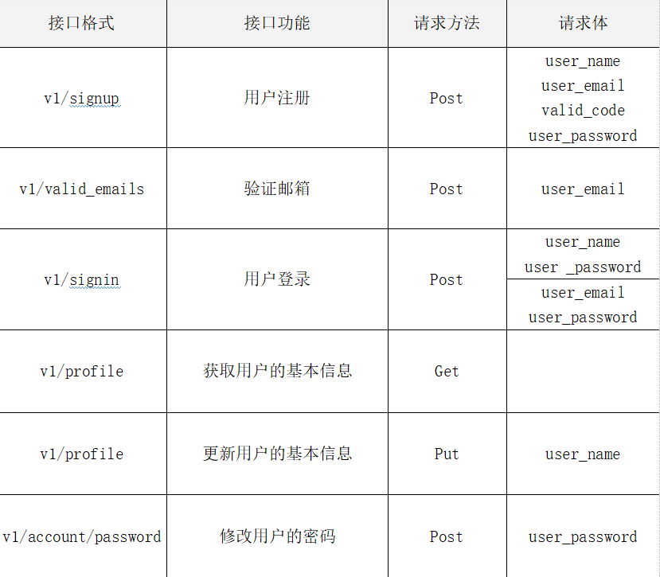
02
用户中心
子系统模块
- 接口设计

Slide 6
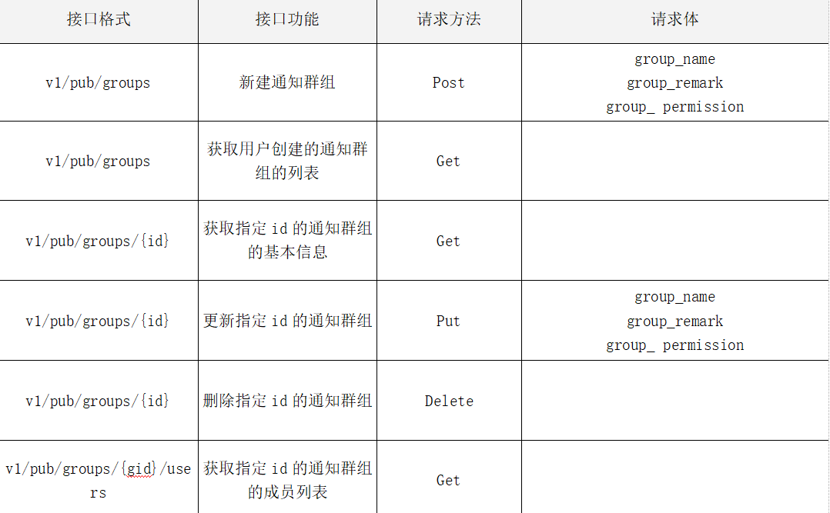
02
通知中心子系统模块 - 接口设计

Slide 7
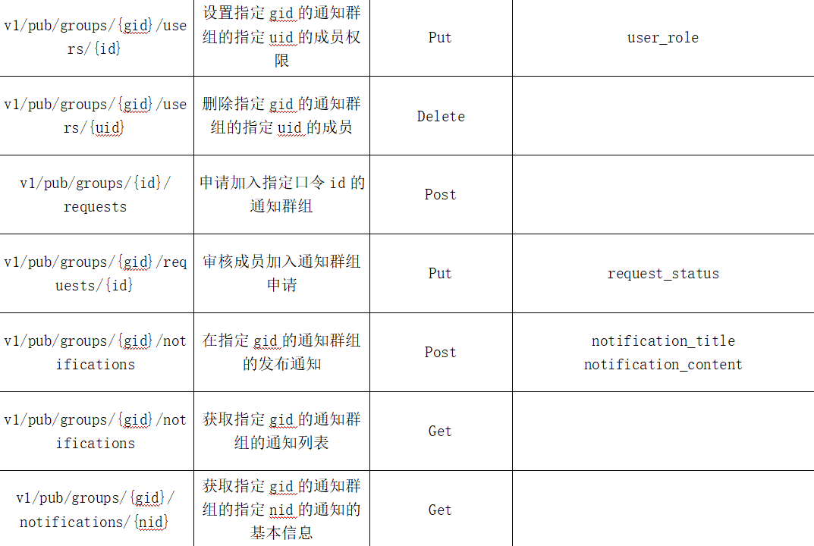
02
通知中心子系统模块 - 接口设计

Slide 8
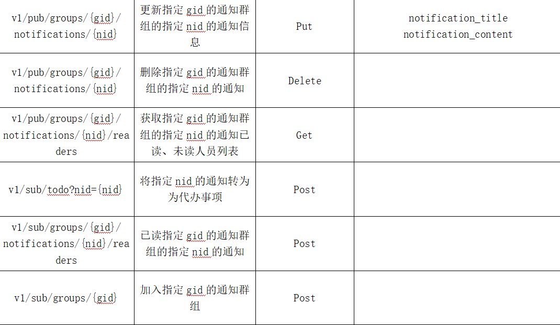
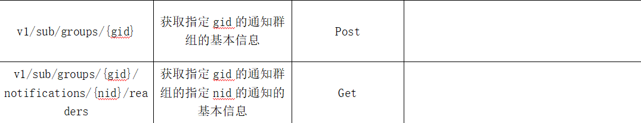
02
通知中心子系统模块 - 接口设计

Slide 9
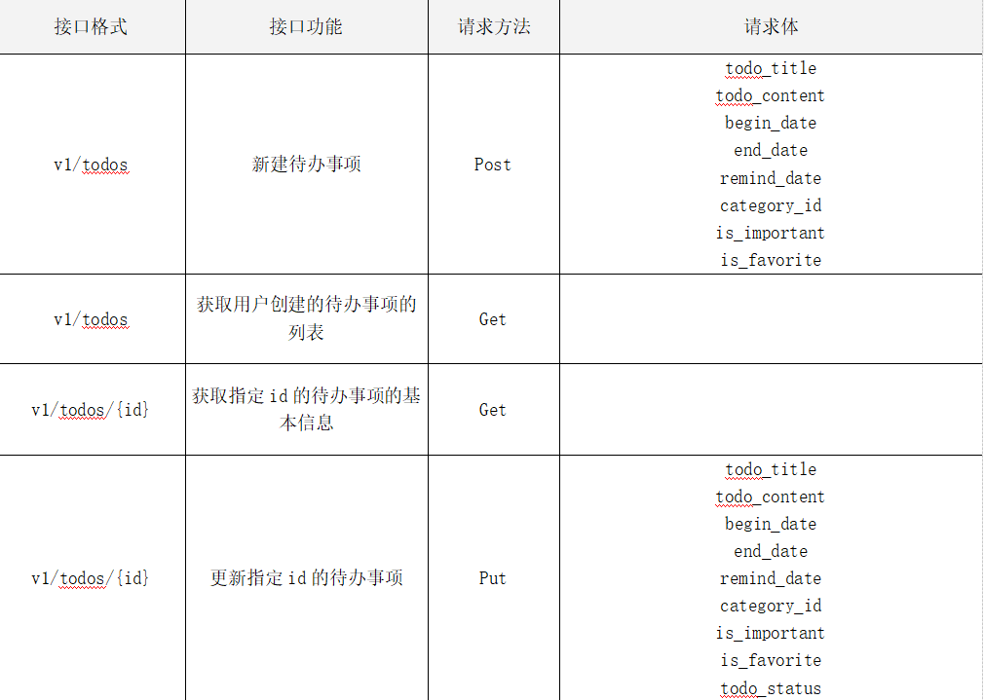
02
备忘录子系统模块 - 接口设计

Slide 10
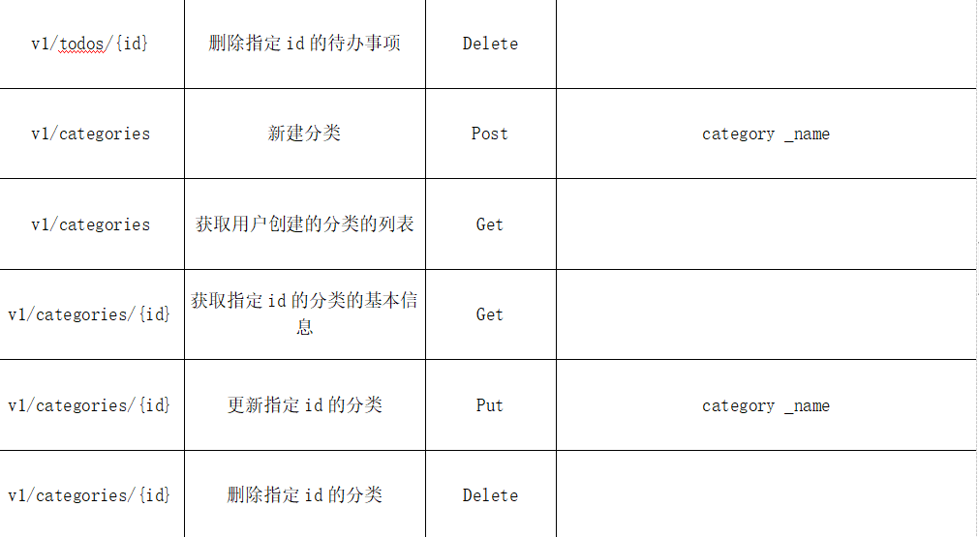
02
备忘录子系统模块 - 接口设计

Slide 11
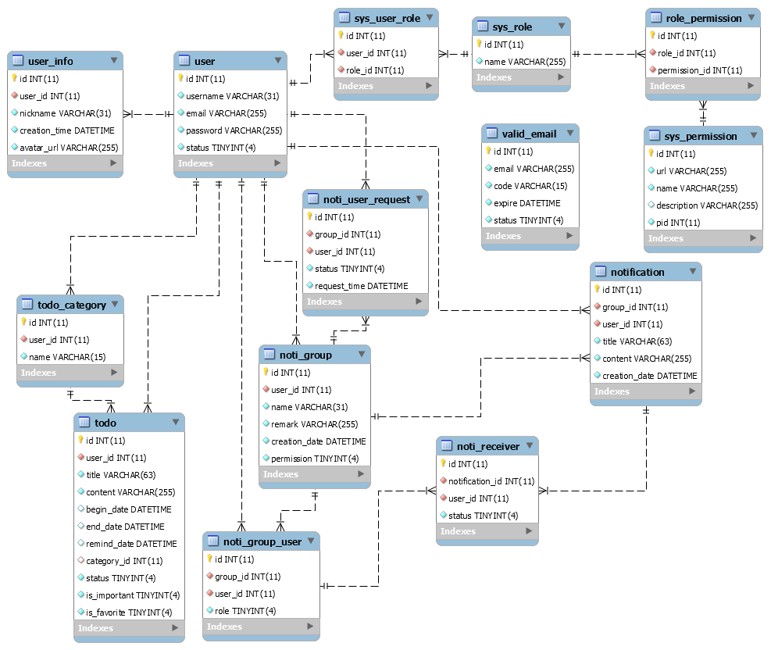
03
数据库
拓扑图

Slide 12
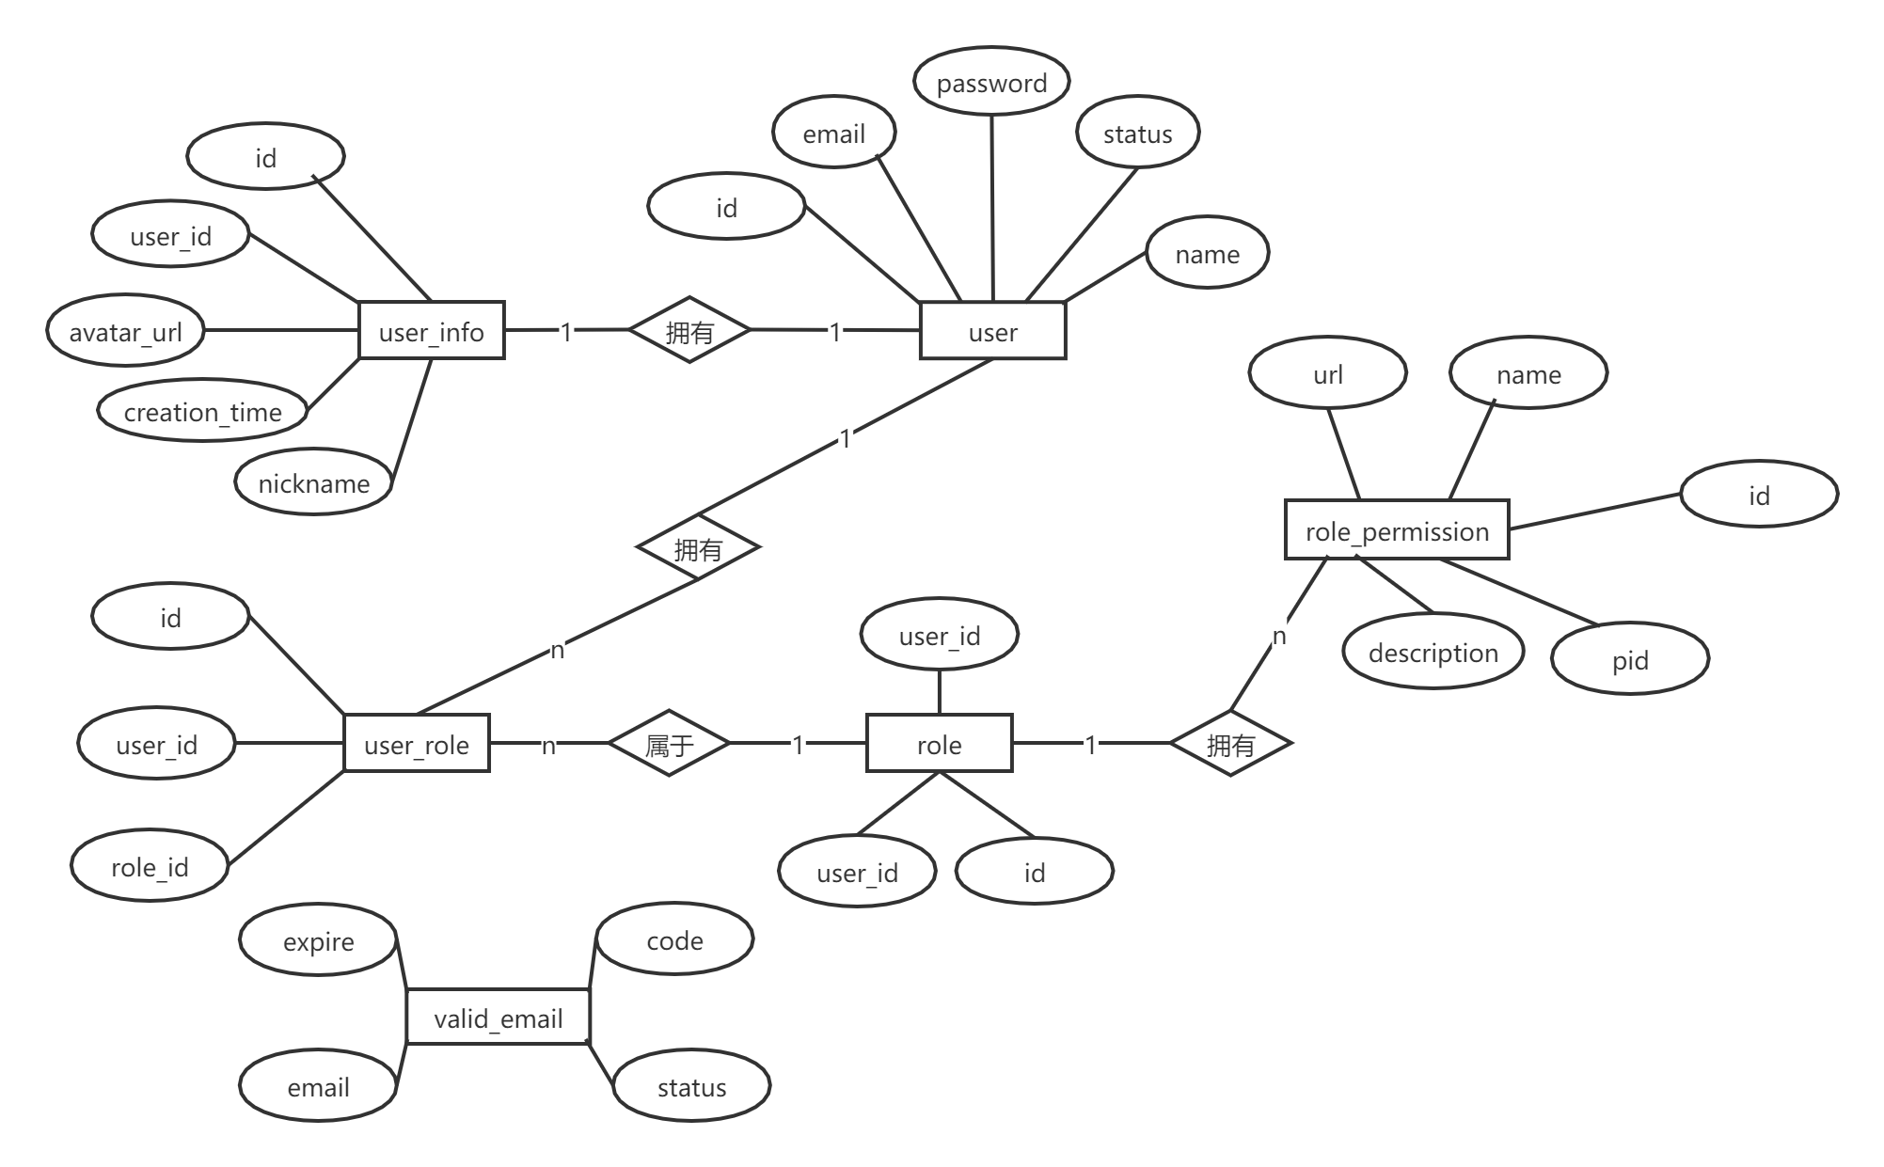
03
用户信息和用户权限-ER图

Slide 13
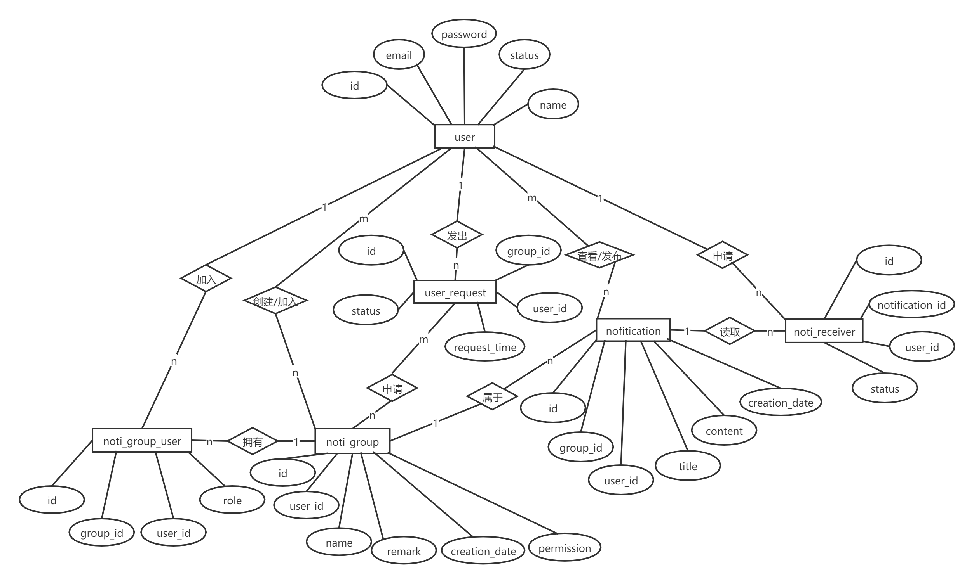
03
通知中心-ER图

Slide 14
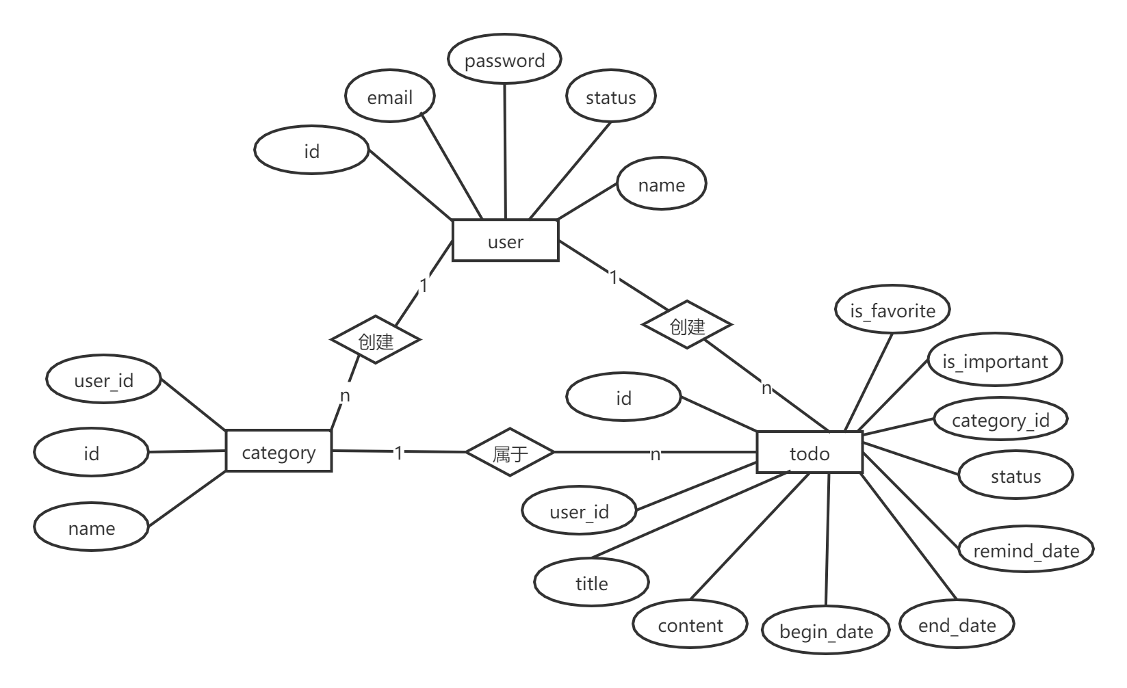
03
备忘录-ER图

Slide 15
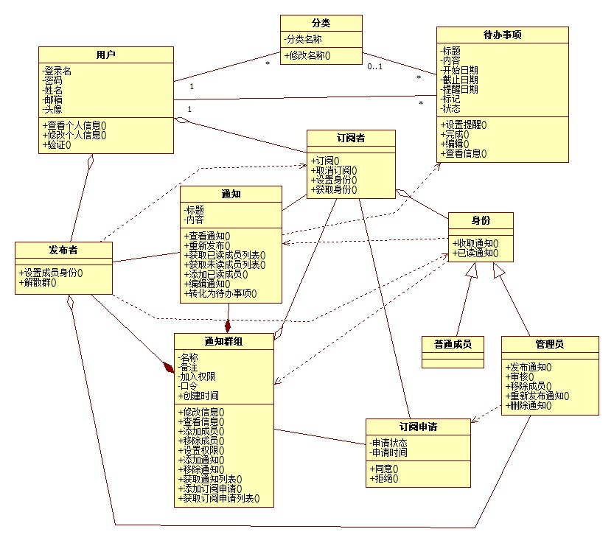
04
类图

Slide 16
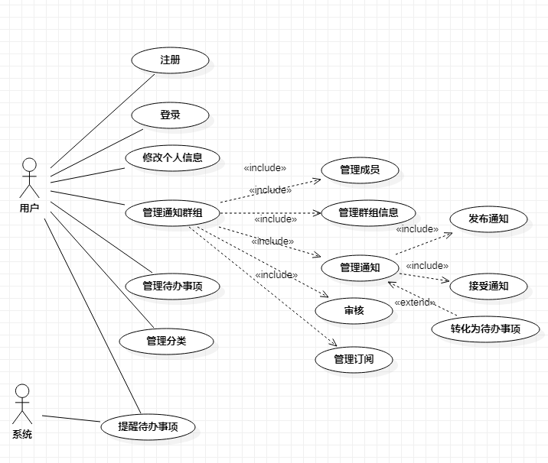
04
用例图

Slide 17
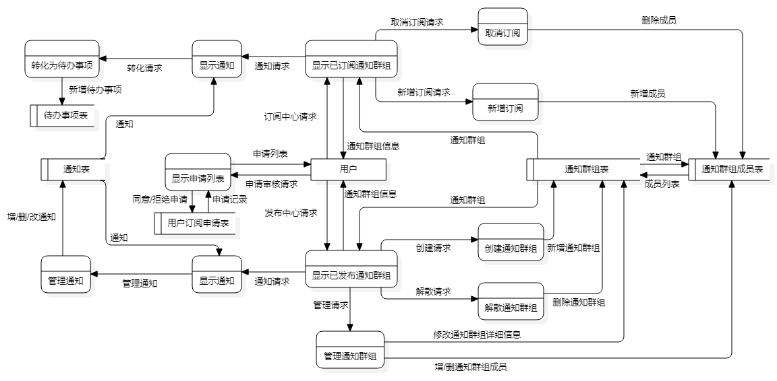
04
通知中心-数据流图

Slide 18
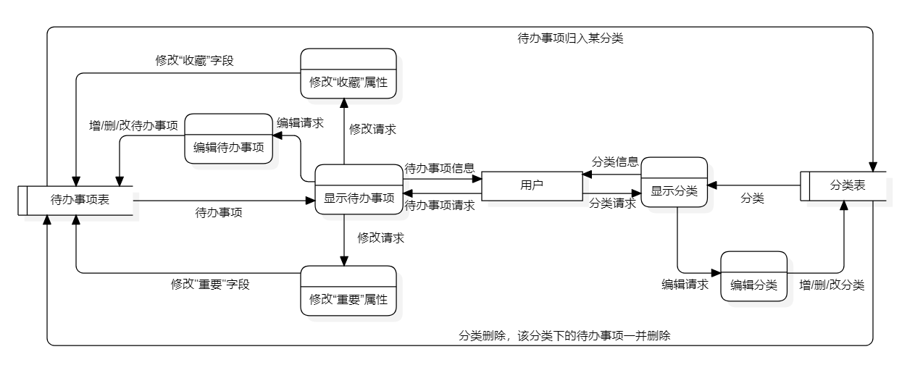
04
备忘录-数据流图

Slide 19
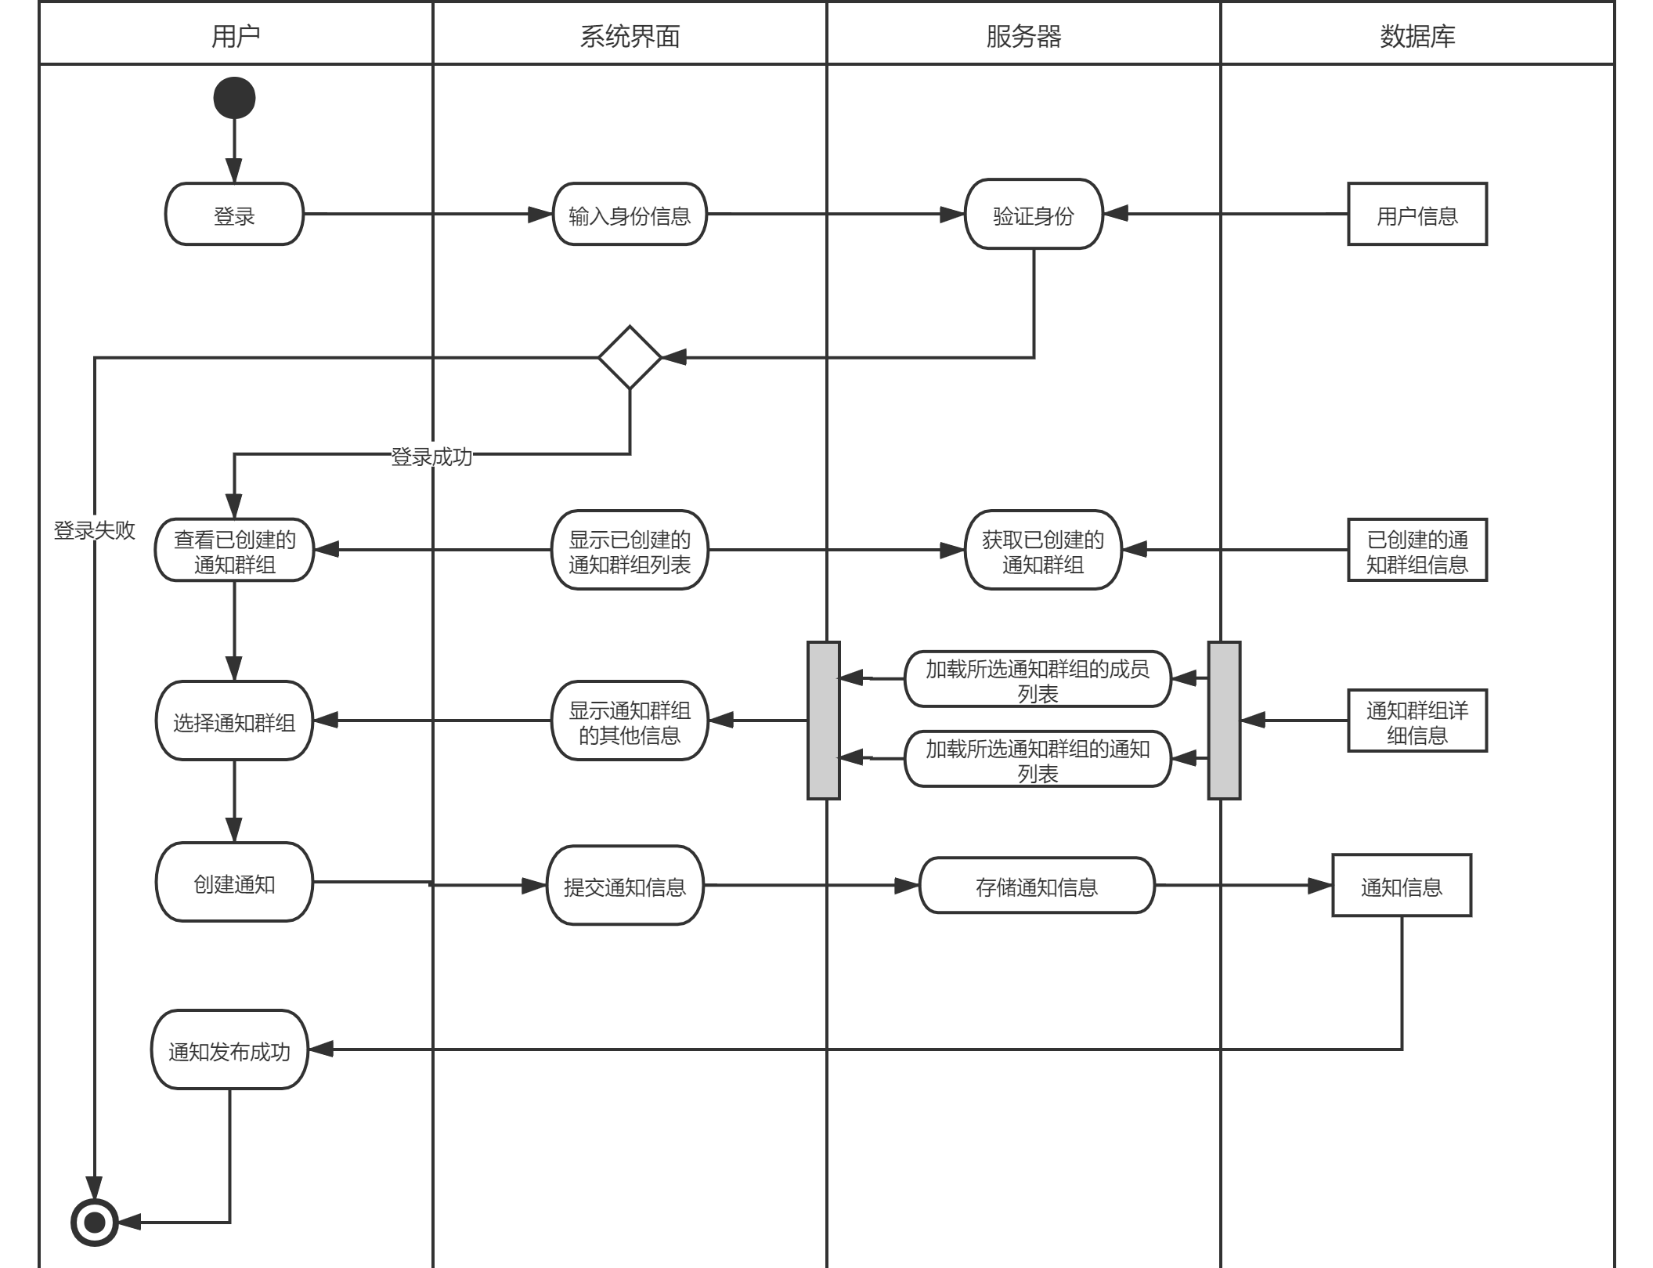
04
发布通知
-泳道图

Slide 20
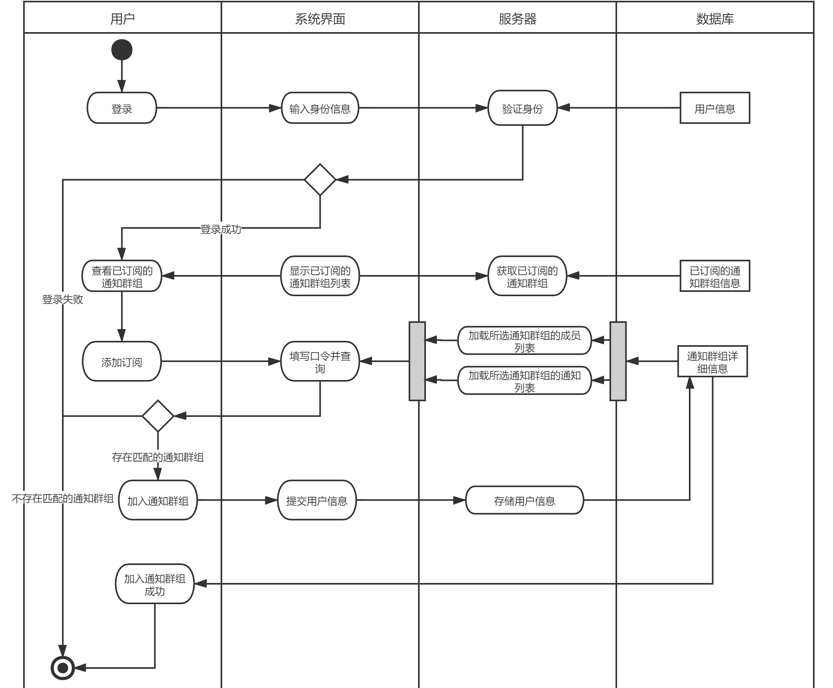
04
订阅
-泳道图

Slide 21
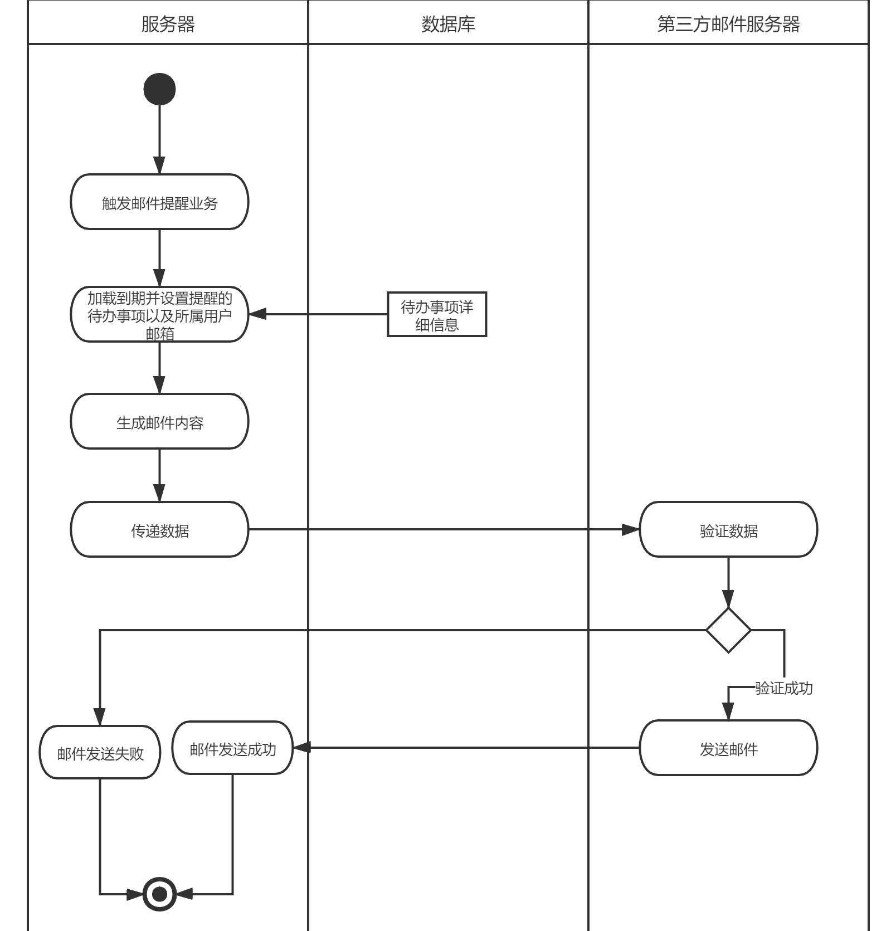
04
提醒待办事项
-泳道图

Slide 22
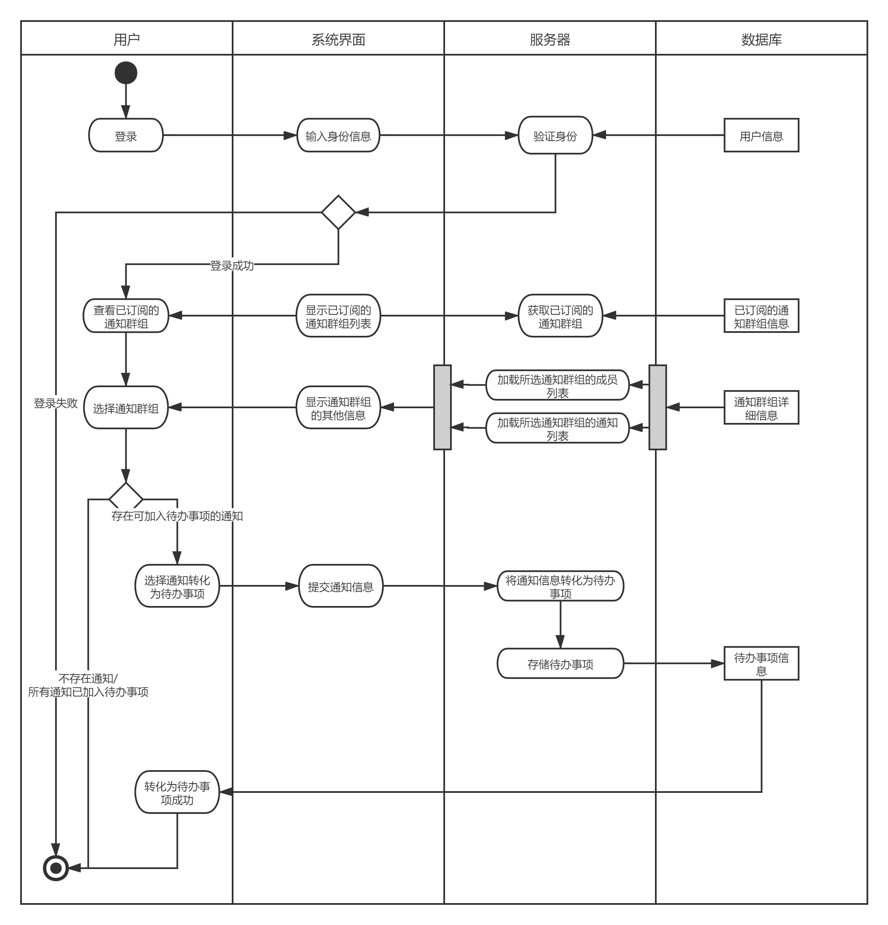
04
转化待办事项
-泳道图

Slide 23
05
系统安全性和健壮性
01 用户登录认证
用户在登录系统时，系统将用户密码进行MD5算法计算散列值，然后再与数据库中经过MD5加密的密文进行比较，如果结果一致且用户登录账户匹配，用户认证成功。
02 跨站点请求伪造（CSRF）
为防止跨站点请求伪造攻击，使用了Spring Security内置的CSRF防护，通过配合前端来抵御CSRF。对于每个HTTP请求除了会话cookie外，还必须在HTTP请求中包含一个安全的，随机生成的值，称为CSRF令牌。后端对于每个HTTP请求的响应体包含设置CSRF令牌的Cookie。前端提交HTTP请求时，后端查找预期的CSRF令牌，并将其与HTTP请求中的实际CSRF令牌进行比较。如果值不匹配，则应拒绝HTTP请求。同时在cookie中提供CSRF令牌不起作用，因为浏览器会自动将cookie包含在HTTP请求中。因此前端再发送HTTP请求时，应在请求头设置CSRF令牌，且CSRF令牌应该是最新的。

Slide 24
05
系统安全性和健壮性
03 权限控制
系统采用基于角色的权限验证。
一个用户可以有多种角色，角色可以分属不同的用户；一个角色有多种权限，权限可以分属不同的角色。
权限是对于特定资源访问的控制，资源对于系统后端来说，体现在对于不同URL地址访问权限。
因为系统只有登录用户和非登录用户，因此对于登录用户可以访问和使用所有系统提供的功能权限，而非登录用户只有访问登录和注册的权限。
因此没有具体的角色划分，但是系统具备基于角色的权限验证能力，为将来提供权限控制的基础。

Slide 25
05
系统安全性和健壮性
04 系统健壮性
对于来自前端的输入数据使用JSR-303校验，保证数据合法性，同时返回相应的错误信息
后端系统内部引起的异常，由Spring接管处理，返回相应的错误信息，不会导致后端系统运行终止。
后端系统开启数据事务管理，如果在数据库操作中发发生异常会及时回滚，保证数据库数据的一致性。

Slide 26
06
Q&A
1.用户登录系统医药选择订阅者或者发布者角色吗?
答：用户既可以是发发布者也可以是订阅者。
2.提醒邮件可能被拦截，系统内部有提醒功能吗？
答：由于是以Web客户端，对于系统内提醒话，用户必须登录系统。我们还没有设置这样的内部提醒。
3.发布者和订阅者的权限设置问题
答：用户在自己的创建的通知群组中可以指定订阅的用户管理员身份来帮助管理通知群组。
4.通知和待办事项有关系吗？
答：把一个通知加入待办事项的时候，通知的标题和内容变为待办事项标题和内容。在此以后用户对待办事项和通知的操作不会影响对方。
5.通知和待办事项的自动转换问题
答：目前为手动把通知转换为待办事项，后期对于自动将某一个通知群组的通知转化为待办事项会考虑。

Slide 27
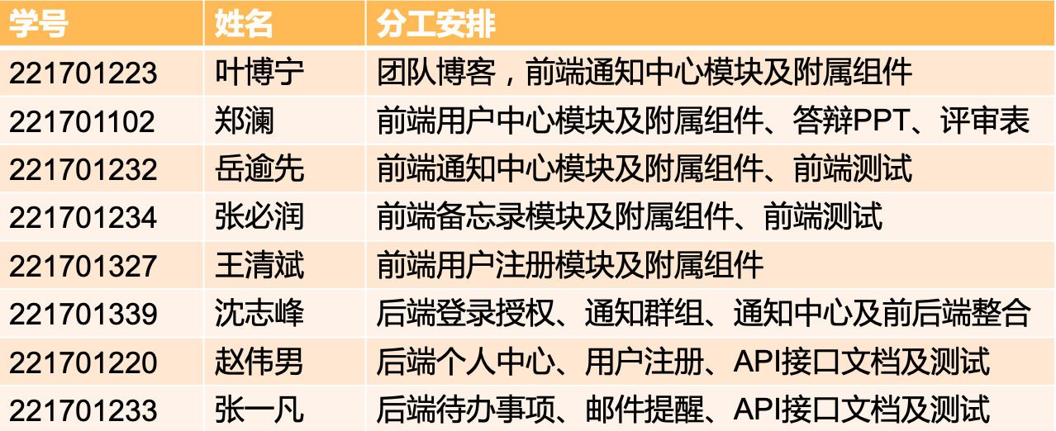
07
工作流程和分工
流程：
1.搜索网上及往届的相关文档作为参考
2.各组员分配负责的文档部分
3.编写系统设计说明书
4.前后端搭建模块
5.数据库表设计
6.编写数据库设计说明书
7.文档整理汇总，团队博客

Slide 28
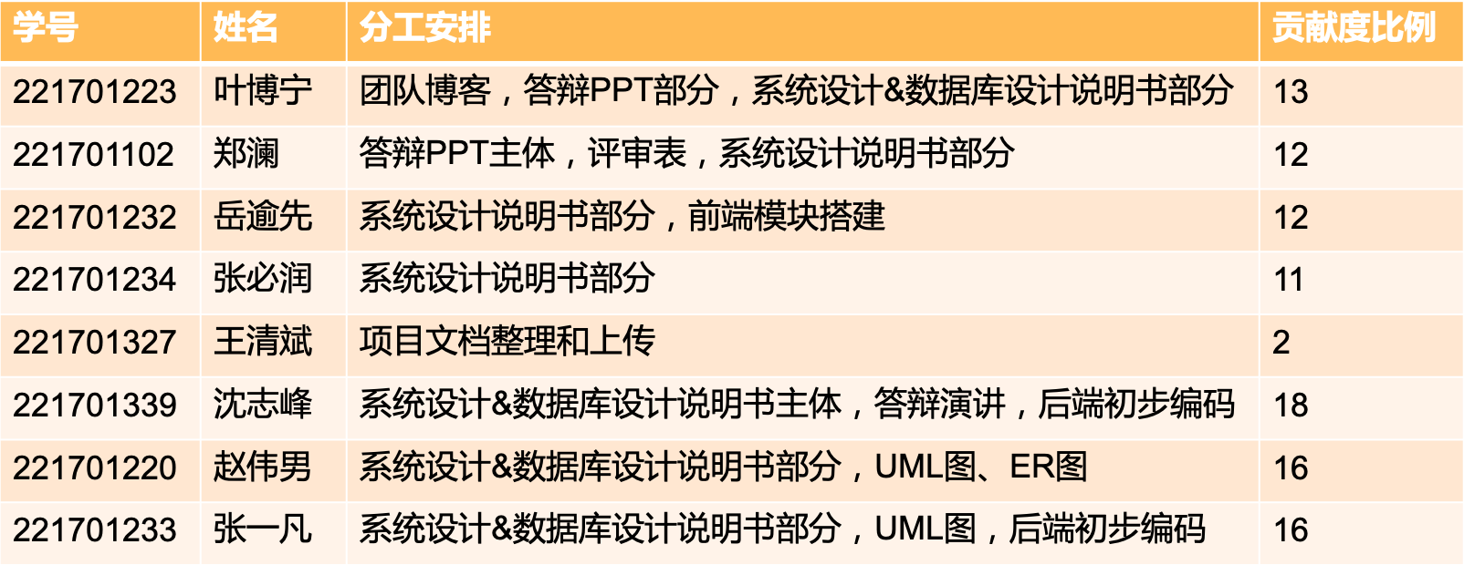
08
组员贡献度比例
在之后的编码阶段会尝试引入助教推荐的看板工具来统计贡献度。

